Slide 1
Приобщение детей младшего дошкольного возраста к здоровому образу жизни в различных видах деятельности
Герлова Александра Вадимовна,
воспитатель МБОУ ЗАТО г. Североморск
СОШ №10 им. К.И. Душенова
«Детский сад №16»

Slide 2
Актуальность
Дети, проживающие в районах Крайнего Севера, являются наиболее социально незащищенной группой населения, находящейся в особо трудных условиях жизнеобеспечения. Условия проживания ребёнка на территории Крайнего Севера оказывают непосредственное влияние на рост и развитие растущего детского организма.
Климат Севера характеризуется рядом факторов, отрицательно влияющих на физическое состояние и здоровье детей.

Slide 3
Название: «Мы на севере живём и здоровье бережём!»
Участники: воспитатели, дети второй младшей группы, родители, физ.инструктор
Идея: провести мероприятия по формированию представления о здоровом образе жизни, организации двигательной активности детей, созданию условий для реализации оздоровительных режимов.

Slide 4
Цель: приобщение воспитанников к здоровому образу жизни, создание психолого-педагогических условий для развития и укрепления здоровья
Задачи:
формировать у воспитанников понимание необходимости заботиться о своем здоровье, беречь его, учиться быть здоровым и вести здоровый образ жизни;
формировать знания о своем организме, здоровье;
воспитывать культурно – гигиенические навыки;
формировать потребность в здоровом образе жизни и стремление к сохранению и укреплению здоровья средствами физической культуры;
учить соблюдать элементарные правила ЗОЖ.

Slide 5
1 этап работы
составление плана проекта;
обогащение развивающей предметно –пространственной среды;
подбор дидактического материала, методической литературы и детской художественной литературы;
разработка конспектов занятий, бесед;
подготовка к спортивному развлечению.

Slide 6
Реализация плановых мероприятий:
проведение занятий, бесед и экскурсий; чтение художественной литературы;
проведение дидактических, подвижных игр и сюжетно-ролевых игр;
развитие продуктивной деятельности;
организация досуга; организация взаимодействия с родителями

Slide 7
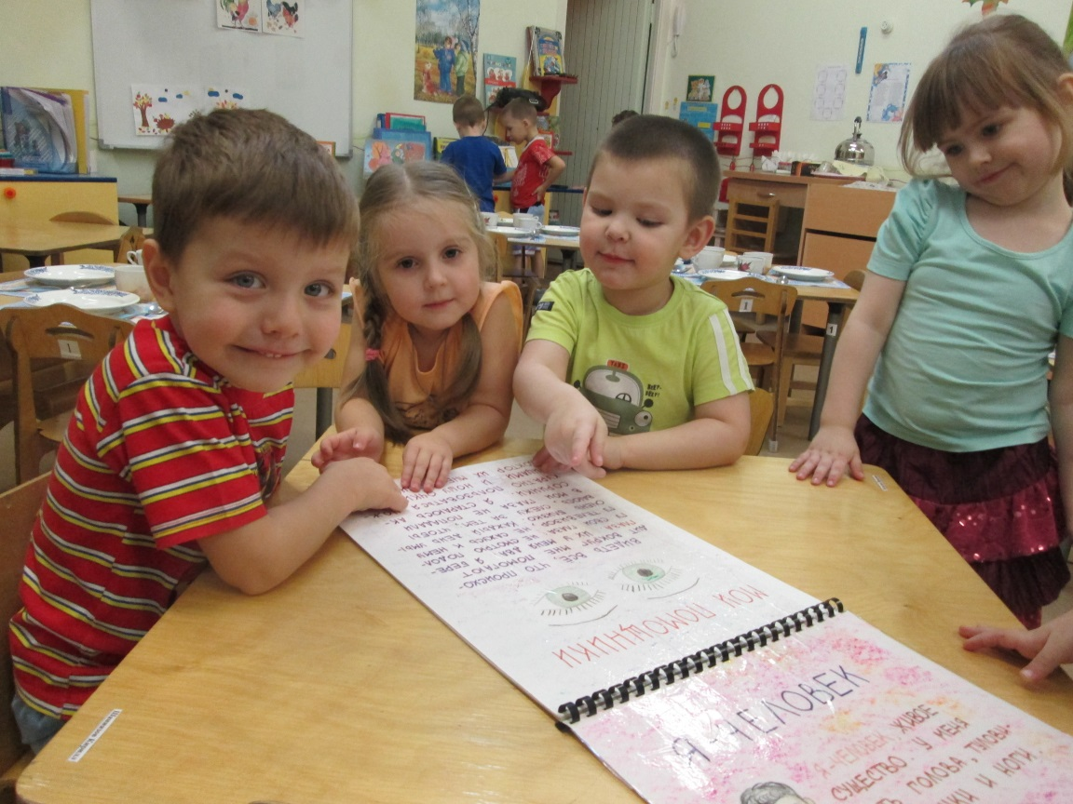
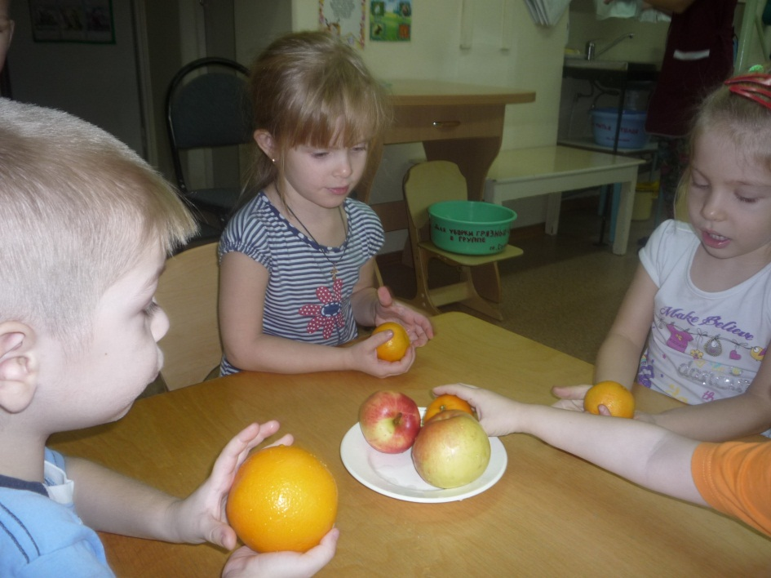
Занятие «Где живут витамины?»
Беседа «Как быть здоровым»

Slide 8
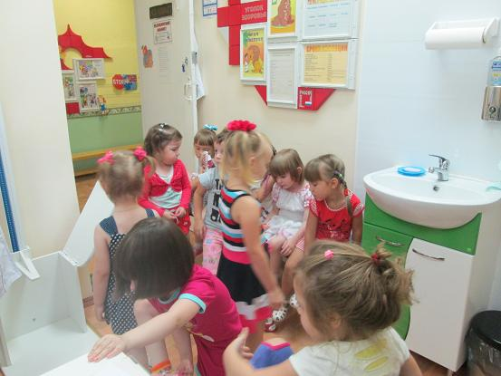
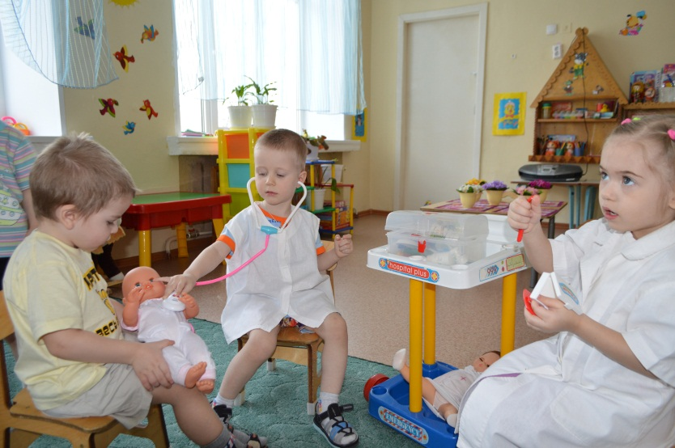
Экскурсия в медицинский кабинет
Сюжетно-ролевая игра «Больница»
Дидактическая игра «Оденем куклу на прогулку»

Slide 9
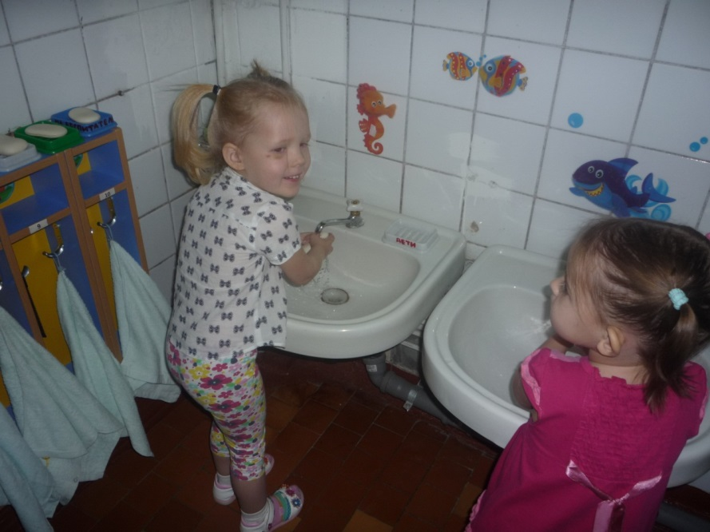
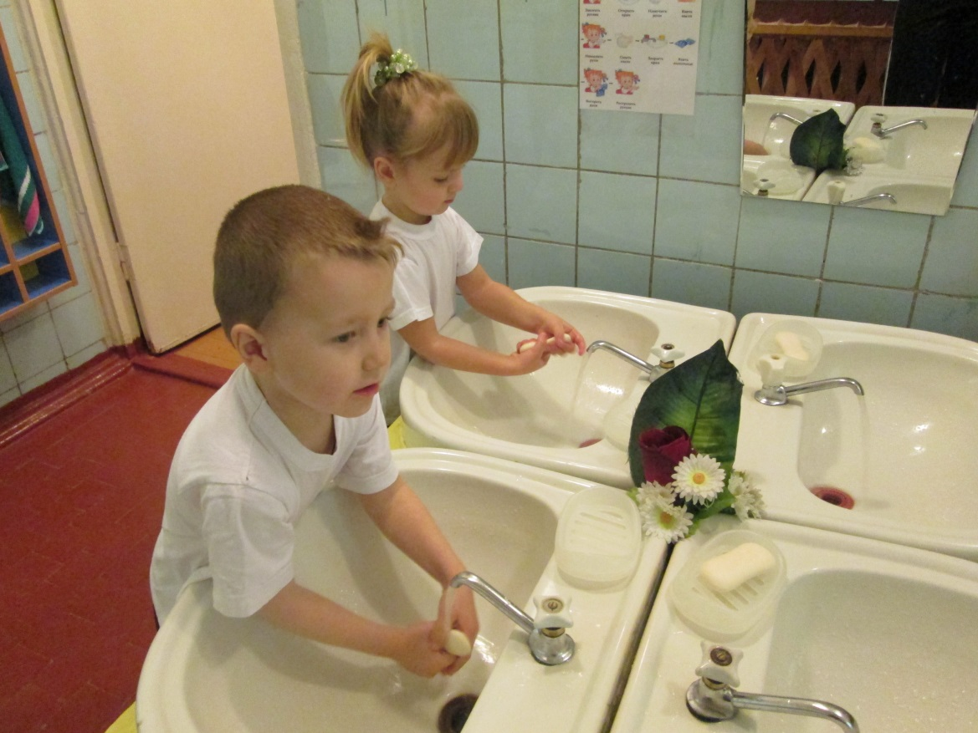
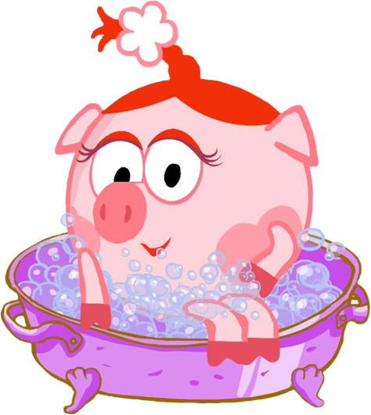
Решение проблемных ситуаций в режимных моментах
«Как правильно мыть руки?»

Slide 10
Чтение художественной литературы о здоровье
Чуковский К.И. «Айболит», «Мойдодыр»;
Токмакова И. «Мне грустно – я лежу больной»;
Зильберг Л. «Полезные продукты»;
А. Барто « Девочка чумазая»;
Зайцев Г. «Приятного аппетита», «Крепкие, крепкие зубы».

Slide 11
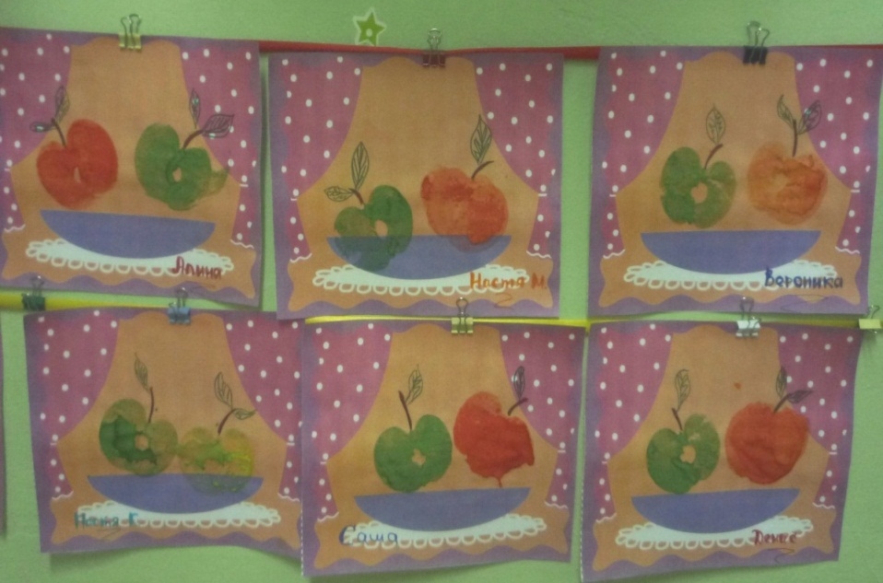
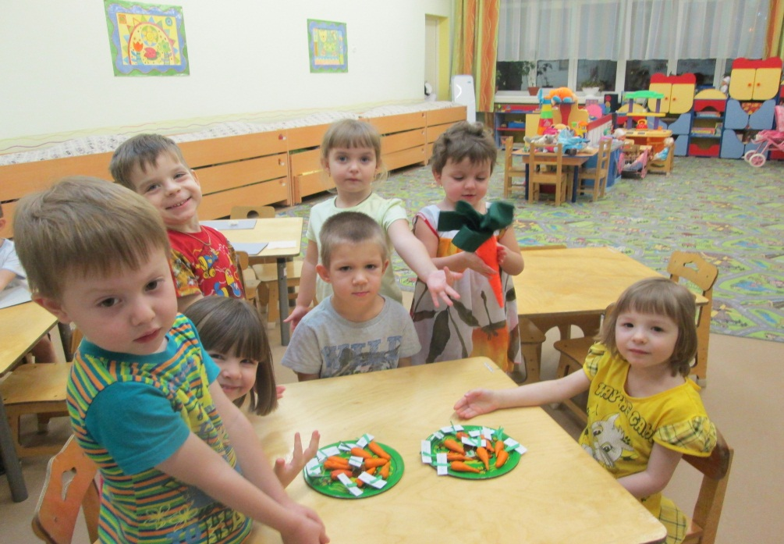
Рисование «Вкусные витамины»
Лепка «Морковка»

Slide 12
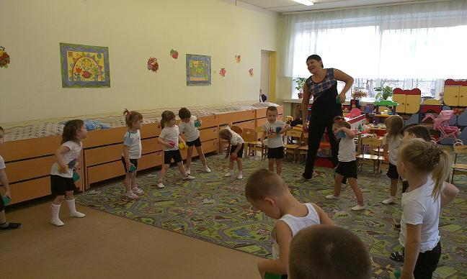
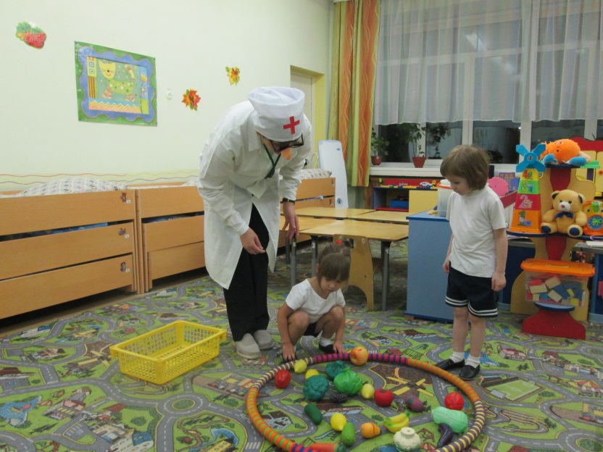
Физкультурные занятия
Спортивный досуг «Добрый доктор Айболит к ребятишкам прилетит»

Slide 13
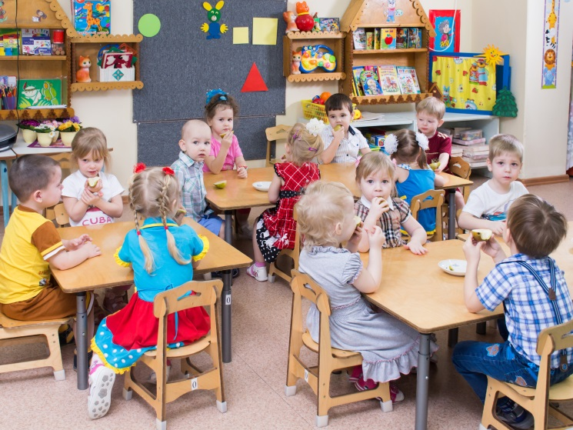
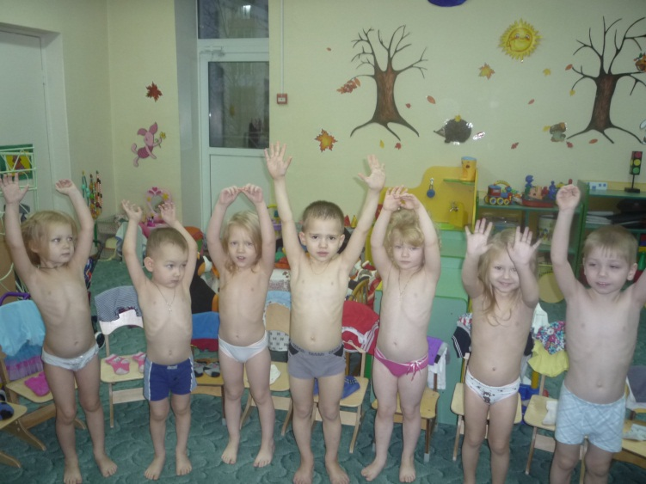
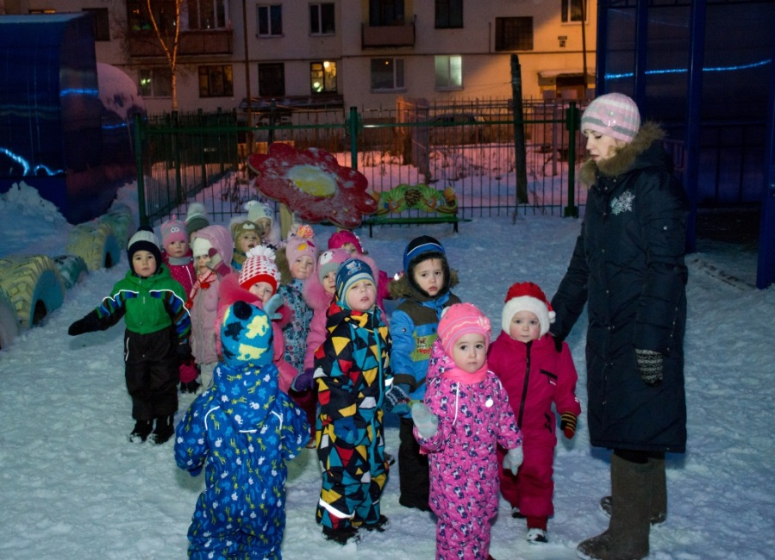
Ежедневная оздоровительная работа
Утренняя и бодрящая гимнастика
Физминутки
Витаминный завтрак
Прогулки
Элементы дыхательной и зрительной гимнастики
Обливание кистей рук водой

Slide 14
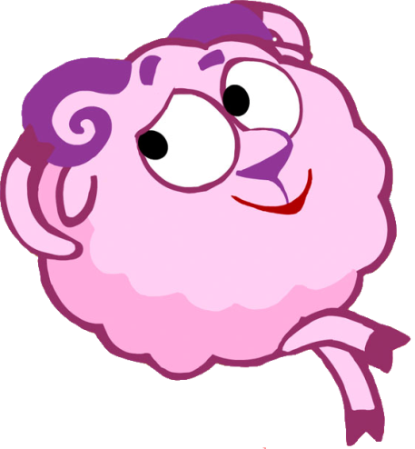
Взаимодействие с родителями
Консультация: «Роль семьи в приобщении ребёнка к здоровому образу жизни»
Анкетирование
Создание семейных стенгазет «Будь здоров, малыш!»
Изготовление книжек-малышек «Всё о здоровом образе жизни»
Опыт семейного воспитания – фоторепортаж

Slide 15
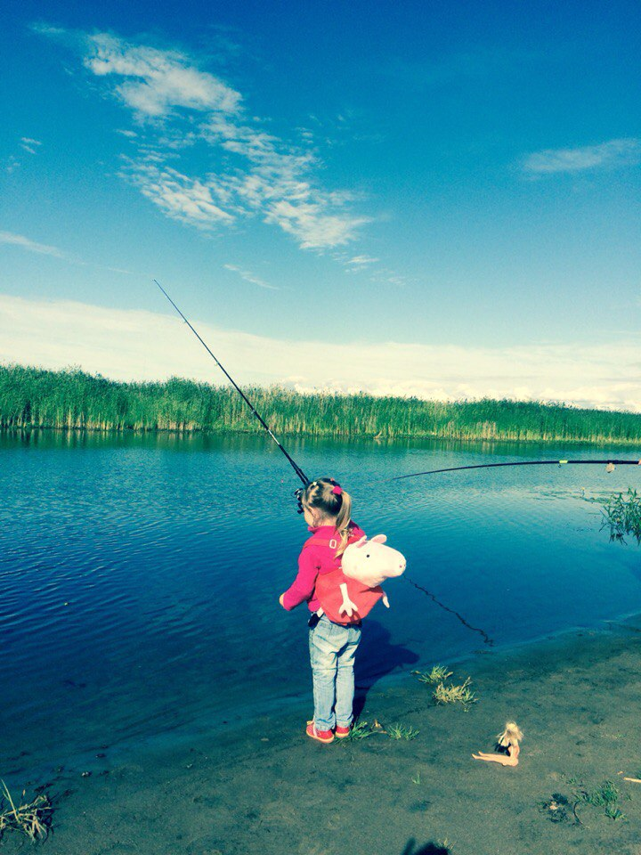
Опыт семейного воспитания

Slide 16
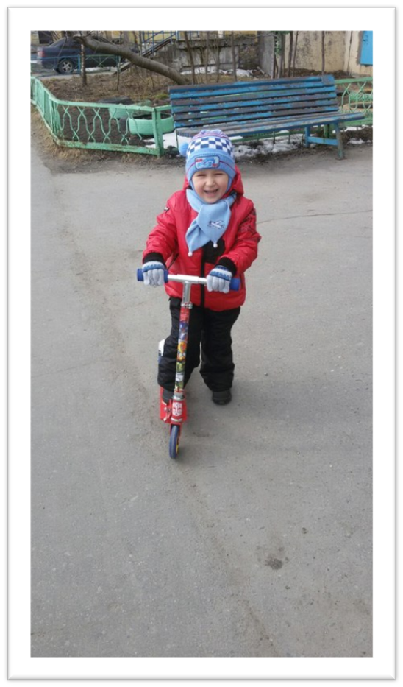
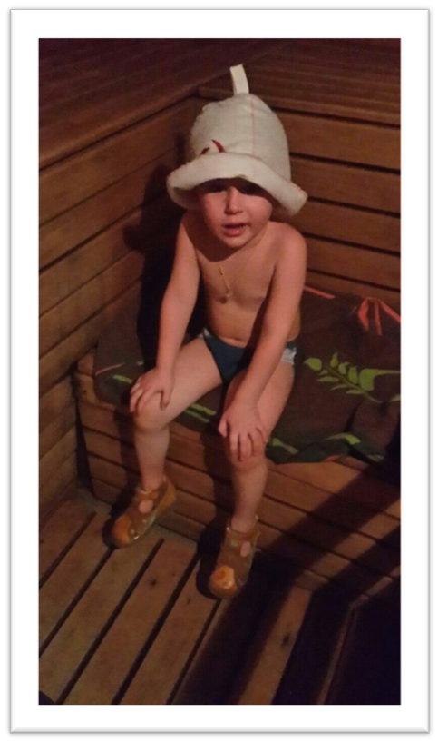

Slide 17
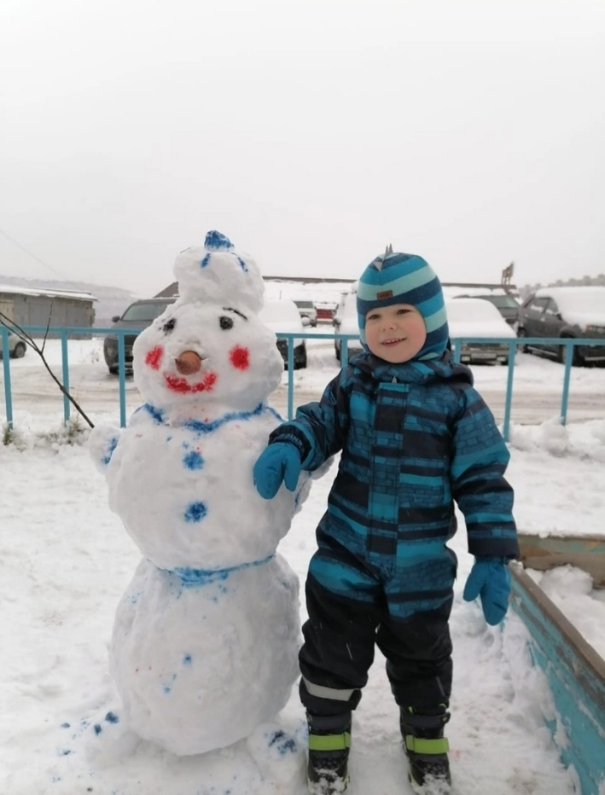
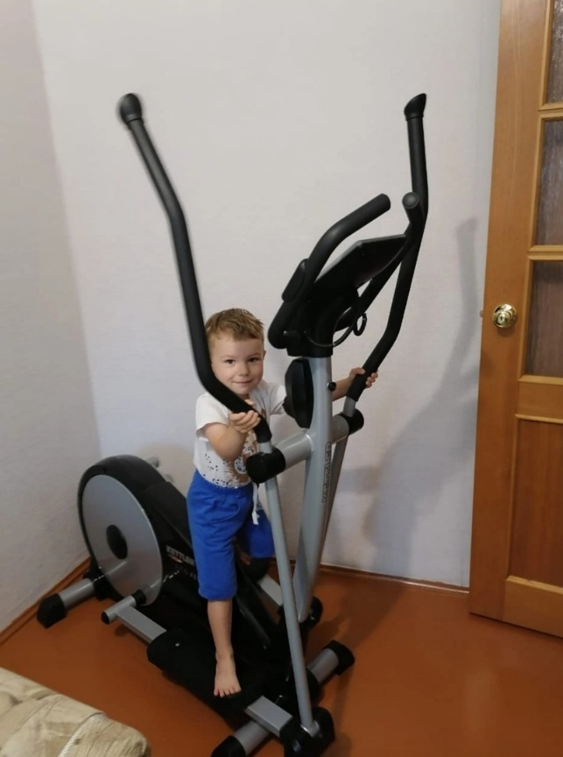
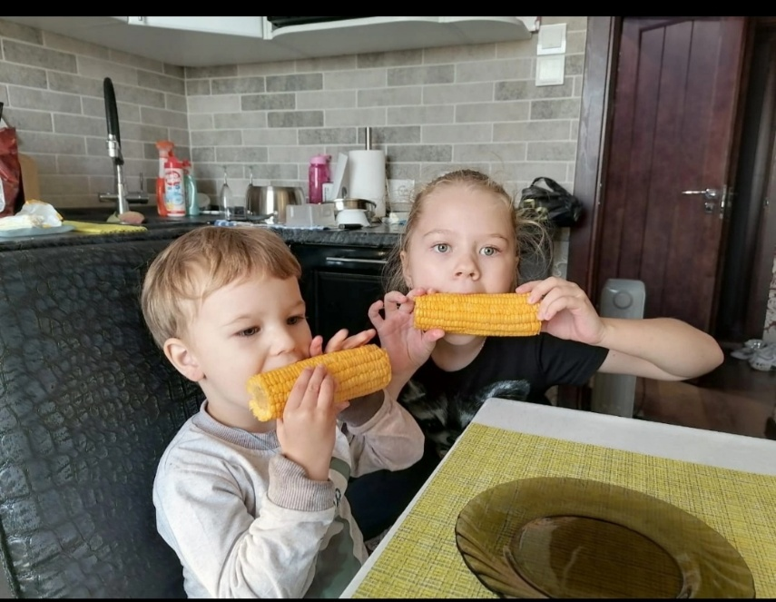

Slide 18
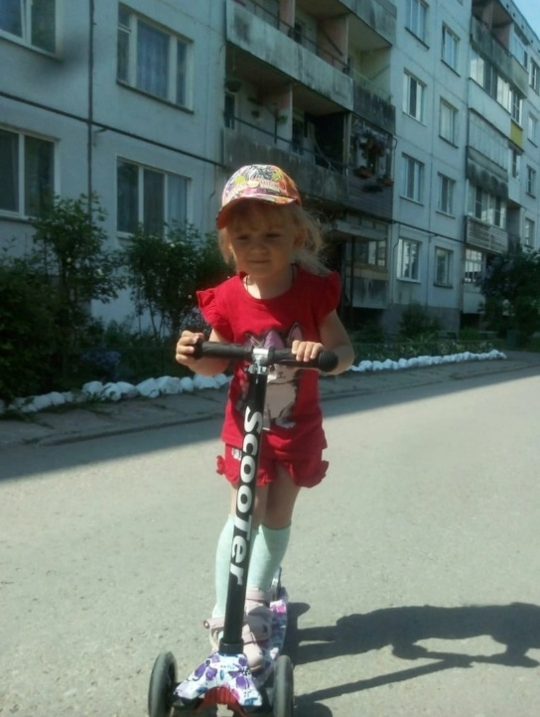
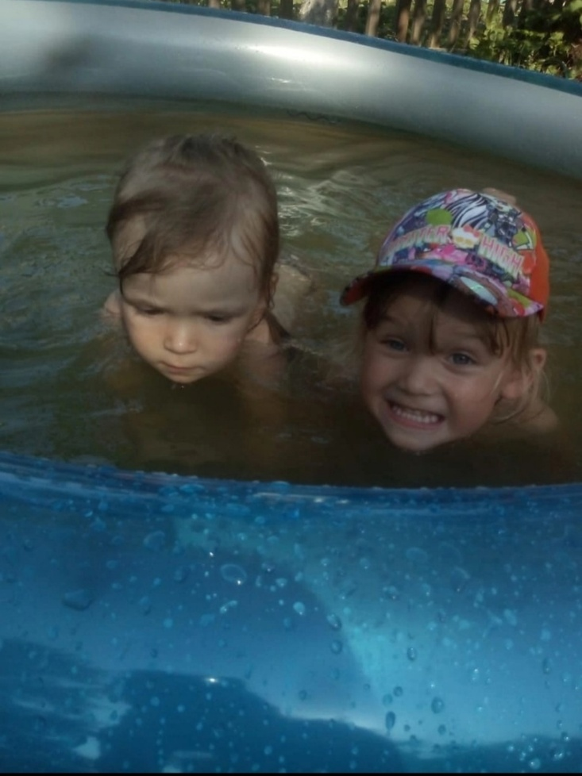
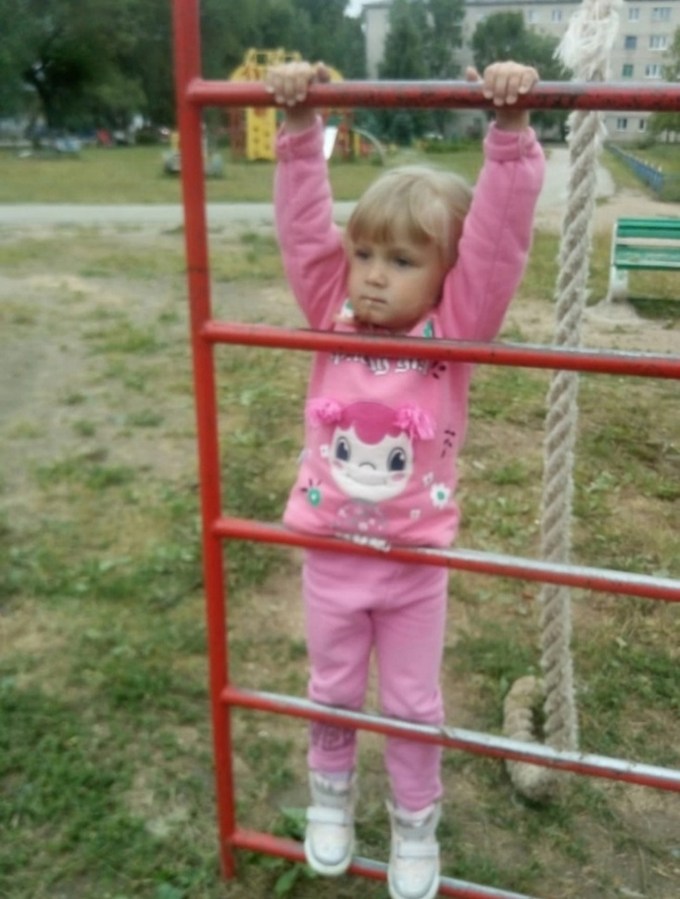

Slide 19
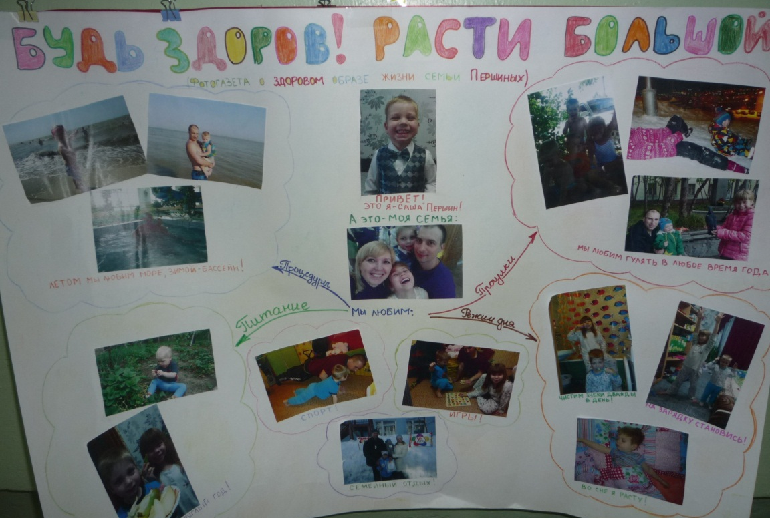
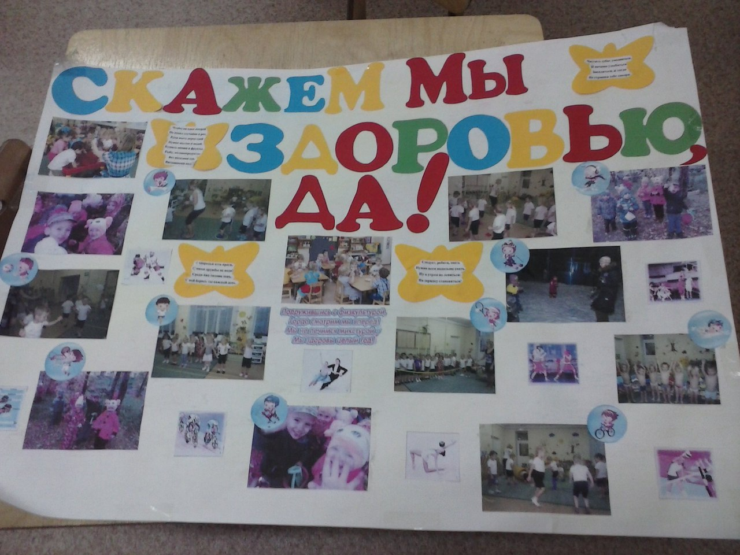
Создание семейных стенгазет «Будь здоров, малыш!»

Slide 20
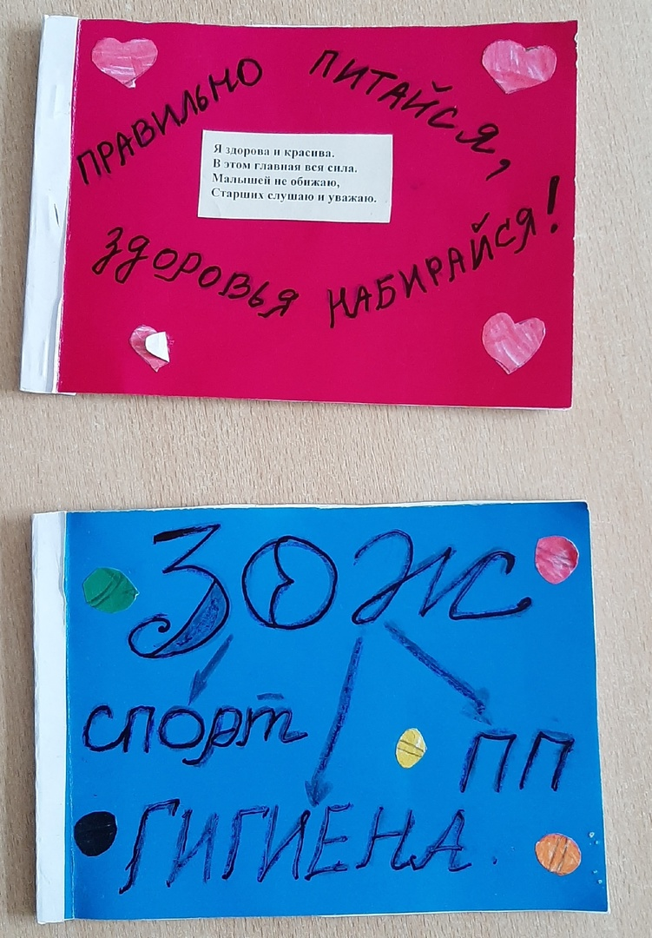
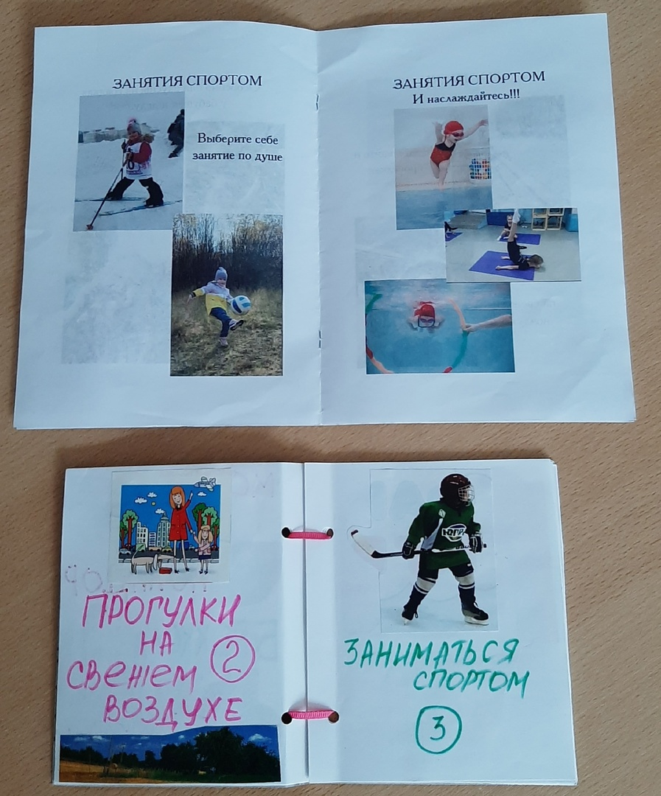
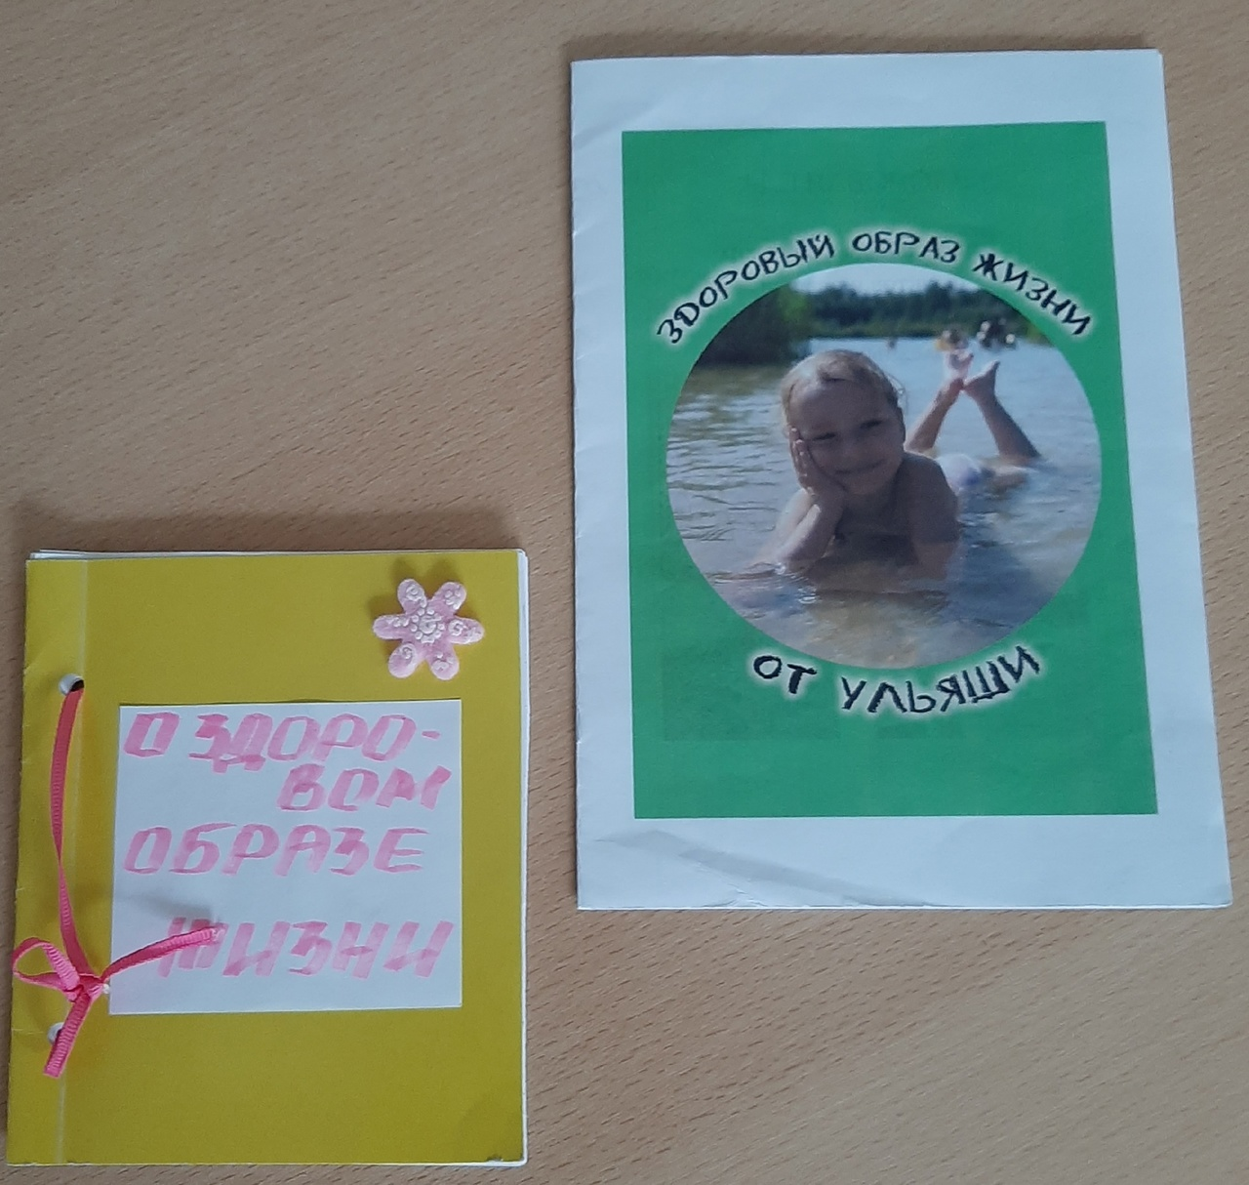
Книжки малышки «Всё о здоровом образе жизни»

Slide 21
Чтоб здоровье сохранить,
Организм свой укрепить,
Знает вся моя семья
Должен быть режим у дня.
Следует, ребята, знать
Нужно всем подольше спать.
Ну а утром не лениться —
На зарядку становиться!
Чистить зубы, умываться,
И почаще улыбаться,
Закаляться, и тогда
Не страшна тебе хандра.
У здоровья есть враги,
С ними дружбы не води!
Среди них тихоня лень,
С ней борись ты каждый день.
Чтобы ни один микроб
Не попал случайно в рот
Руки мыть перед едой
Нужно мылом и водой.
Кушать овощи и фрукты,
Рыбу, молокопродукты —
Вот полезная еда,
Витаминами полна!
На прогулку выходи,
Свежим воздухом дыши.
Только помни при уходе:
Одеваться по погоде!
Ну, а если уж случилось:
Разболеться получилось,
Знай, к врачу тебе пора.
Он поможет нам всегда!
Вот те добрые советы,
В них и спрятаны секреты,
Как здоровье сохранить.
Научись его ценить!

